Slide 1
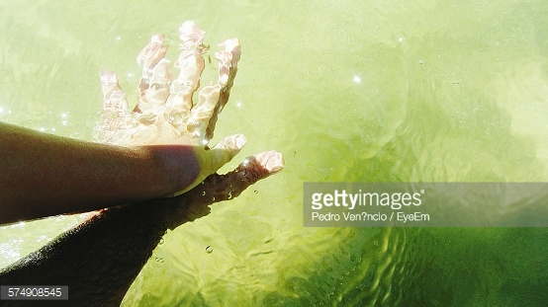
A HIDROSFERA
A auga na terra
As propiedades da auga
Importancia da auga para a vida
O ciclo da auga
Usos da auga
impactos AMBIENTAIS SOBRE A HIDROSFERA

Slide 2
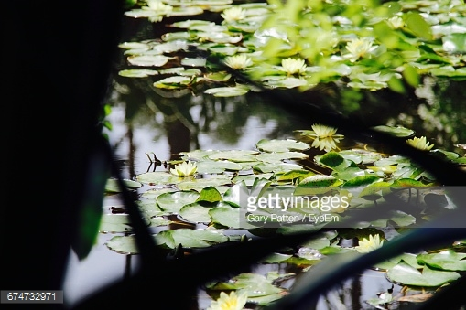
A hidrosfera
Conxunto de toda a auga presente na terra, que se atopa tanto baixo a superficie terrestre coma sobre ela.
Esta auga pode atoparse nos seus 3 ESTADOS: líquida, gasosa e sólida.
Formouse a partir dos gases procedentes da actividade volcánica hai máis de 4400 m.a. a medida que a terra arrefriaba, o vapor de auga foise condensando e precipitou en forma de chuvia acumulándose na superficie formando os océanos.

Slide 3
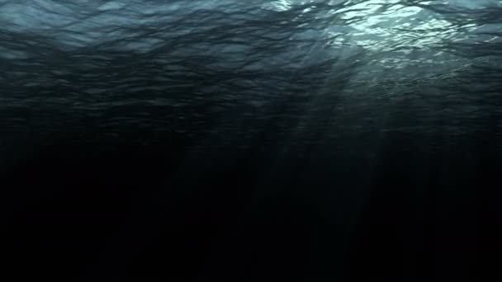
A AUGA DOS OCÉANOS: características
É AUGA SALGADA (35gr sales disolvidos/l)
Contén GASES DISOLVIDOS (nitróxeno, osíxeno, dióxido de carbono e outros gases) que se disolven na auga de 2 xeitos:
  polas ondas que mesturan a auga co aire
  pola actividade dos seres vivos acuáticos (os organimos fotosintéticos producen osíxeno e a respiración de todos os seres vivos produce CO2)
A súa TEMPERATURA VARIA COA PROFUNDIDADE: na superficie a auga é quentada
polo sol, e nas zonas profundas, onde non chega a luz do sol, a temperatura
encóntrase entre 4 e -2ºC.

Slide 4
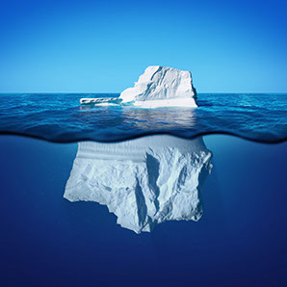
AS AUGAS CONTINENTAIS
Están formadas por:
  AUGAS SUPERFICIAIS (ríos, lagos, etc.)
  A AUGA EN FORMA DE XEO (glaciares, casquetes polares, icebergs, etc.)
  AS AUGAS SUBTERRÁNEAS (acuíferos)
En xeral toda esta auga procede das PRECIPITACIÓNS (chuvia, neve ou sarabia)
Salvo excepcións, como o mar Aral ou o mar Morto, a salinidade destas augas é moito menor ca a das augas oceánicas, por isto se denomina auga doce. Non obstante, está auga tamén ten sales disolvidos procedentes dos minerais das rochas e do solo.

Slide 5
As augas continentais arrastran os sales minerales e transpórtanos ata o mar.
Por outro lado, a evaporación leva do océano auga sen sales, que pasa a formar as nubes. Cando chove ou neva sobre o continente, a auga que cae carece practicamente de sales. Por iso, a auga continental ten moi pouca salinidade.
O resultado é que os ríos están proporcionándolle constantemente sales ao mar.
A SALINIDADE

Slide 6
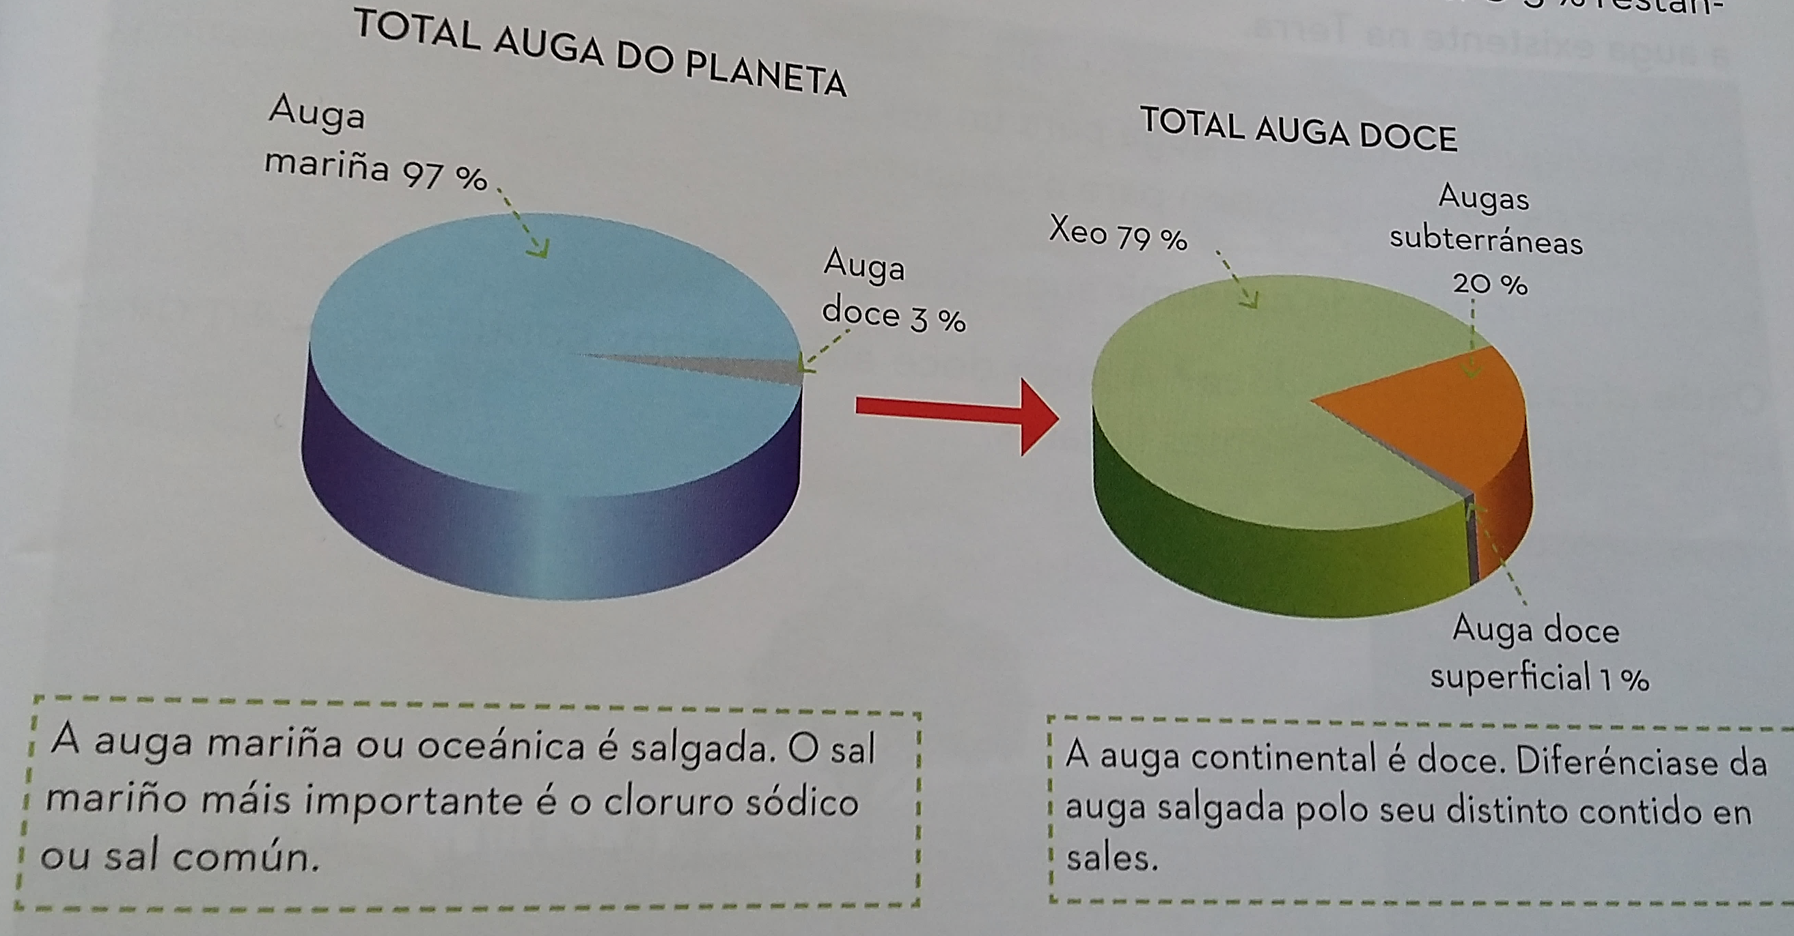
DISTRIBUCIÓN DA auga na hidrosfera

Slide 7
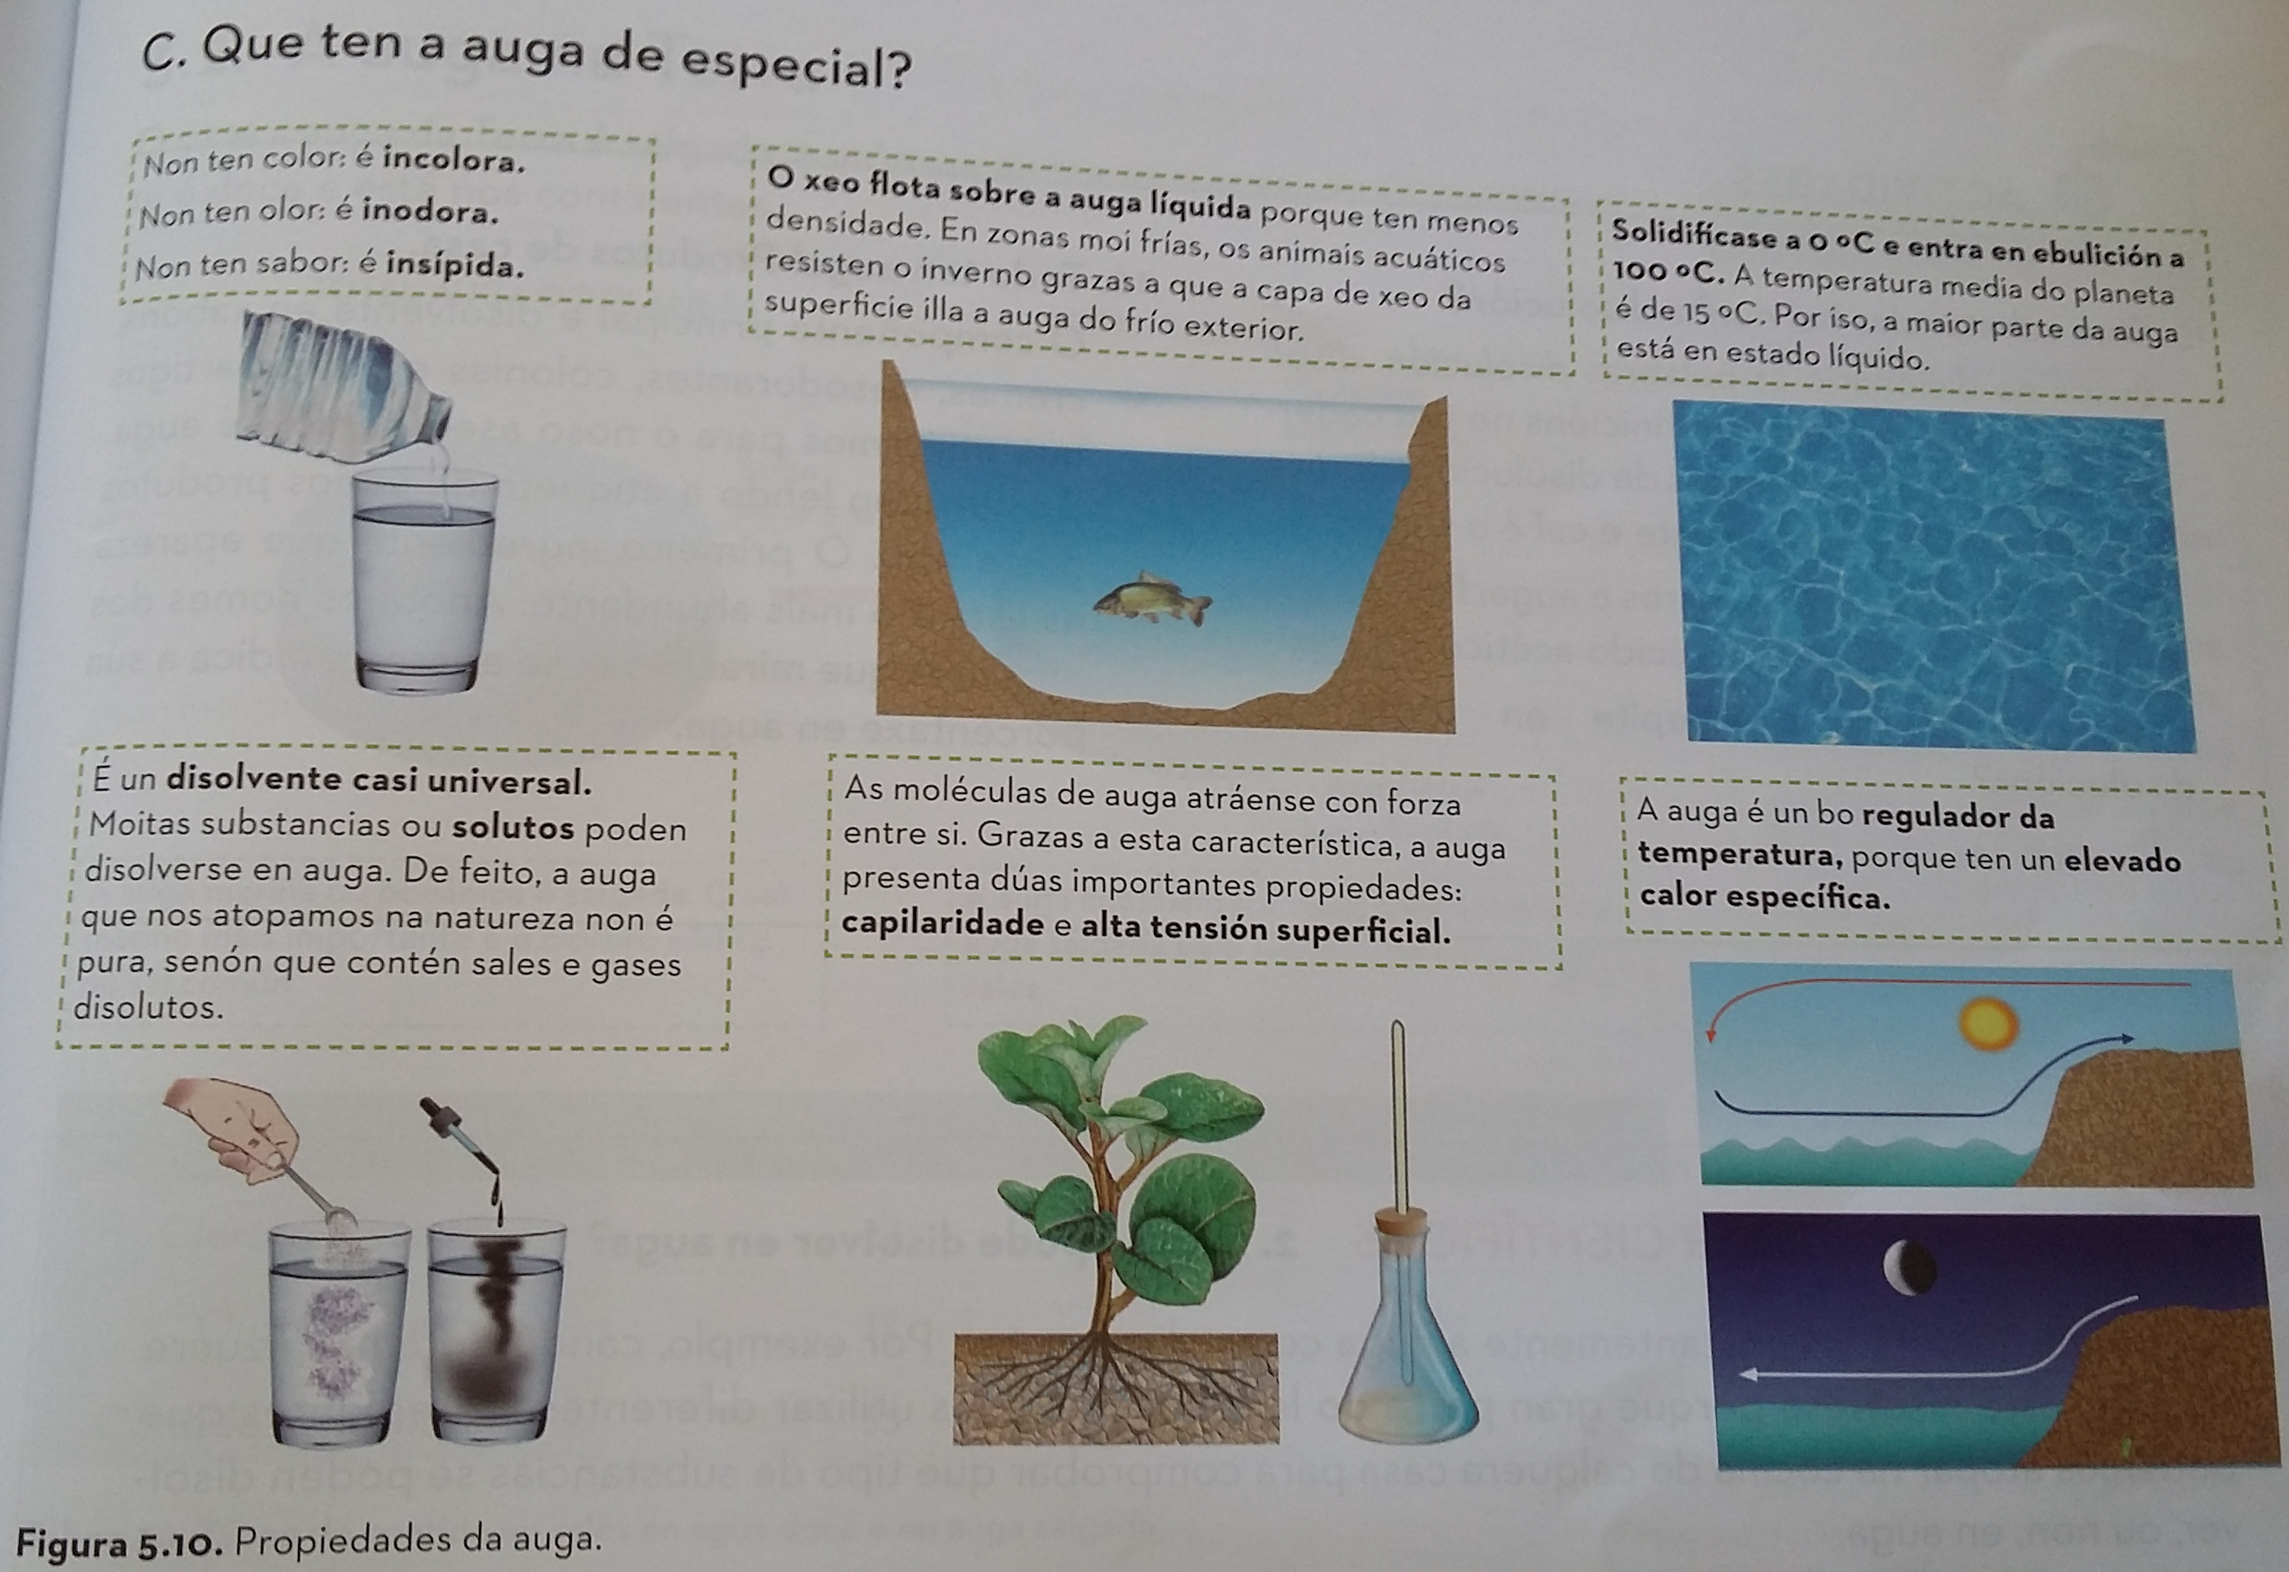
AS PROPIEDADES DA AUGA

Slide 8
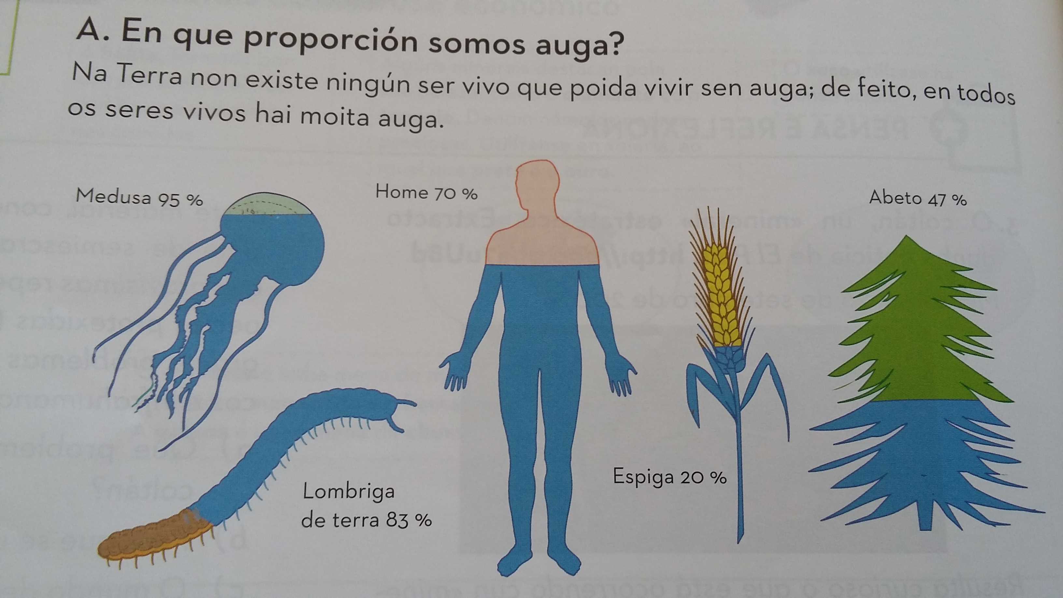
IMPORTANCIA DA AUGA PARA A VIDA
A AUGA É A SUBSTANCIA MÁIS ABUNDANTE NOS SERES VIVOS
OS ORGANISMOS TERRESTRES TEÑEN QUE REPOÑER CONSTANTEMENTE A AUGA A MEDIDA QUE SE EVAPORA OU PERDE DE DIVERSAS MANEIRAS (ORINA, SUOR, ETC.).
OS ORGANISMOS ACUÁTICOS NON TEÑEN ESTE PROBLEMA, PERO NECESITAN MANTER A SÚA AUGA INTERNA COA MESMA CONCENTRACIÓN DE SALES, E ESTA NON SEMPRE COINCIDE COA SALINIDADE DA AUGA EN QUE VIVEN.
A AUGA DESEMPEÑA VARIAS FUNCIÓNS IMPORTANTES DENTRO DOS SERES VIVOS:
  É O MEDIO EN QUE SE PRODUCEN AS REACCIÓNS QUÍMICAS
  SERVE DE MEDIO DE TRANSPORTE PARAS A DISTRIBUCIÓN DE SUBSTANCIAS.
  IMPIDE CAMBIOS BRUSCOS DE TEMPERATURA.
  É UN VEHÍCULO MOI EFICAZ PARA ELIMINAR AS SUBSTANCIAS DE REFUGO.

Slide 9
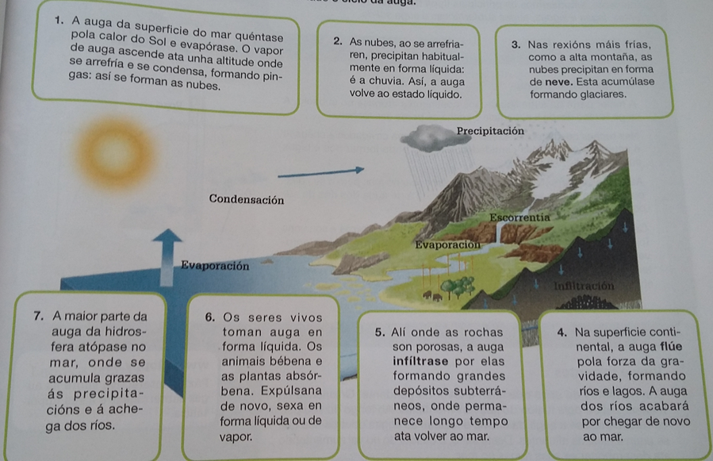
O CICLO DA AUGA

Slide 10
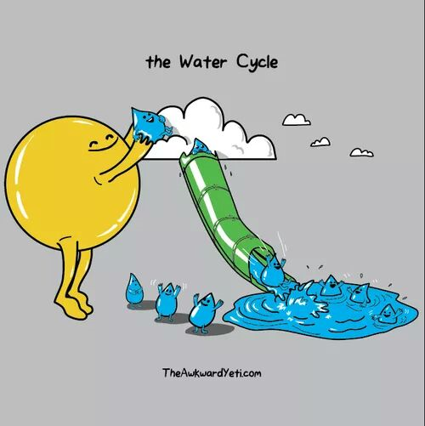
O CICLO DA AUGA MANTENSE EN MOVEMENTO GRAZAS Á ENERXÍA SOLAR QUE PRODUCE A EVAPORACIÓN DA AUGA DE TRES FORMAS:
AUMENTANDO A SÚA TEMPERATURA: canto máis quente está a auga máis fácil é a súa evaporación.
DIMINUÍNDO A HUMIDADE DO AIRE: canto máis quente está o aire máis vapor de auga pode conter.
PRODUCÍNDO VENTOS E BRISAS: o aire en movemento acelera o proceso de evaporación da auga.

Slide 11
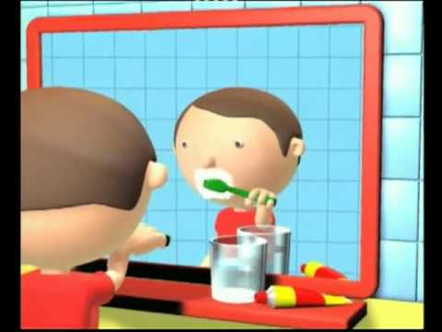
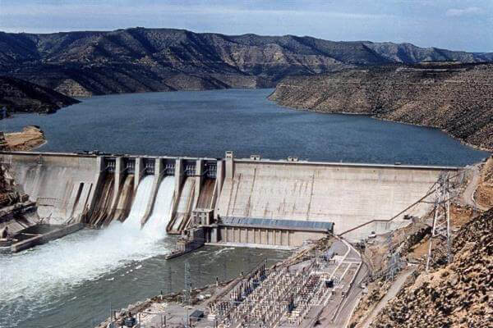
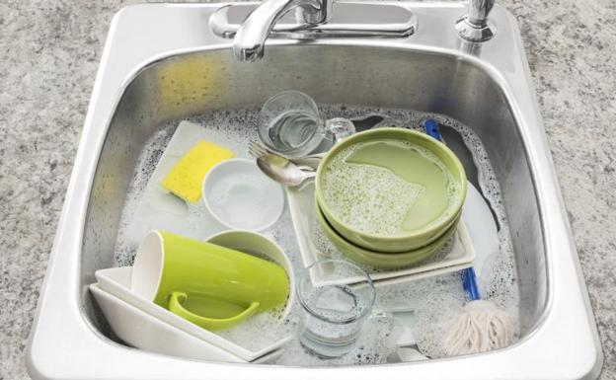
USOS DA AUGA
A AUGA É UN DOS RECURSOS NATURAIS MÁIS VALIOSOS E NECESARIOS.
A MAIORÍA DOS OBXECTOS QUE PASAN POLAS NOSAS MANS, COMO PAPEL, PLÁSTICOS E ALIMENTOS, NECESITAN GRANDES CANTIDADES DE AUGA PARA SER PRODUCIDOS.
OS PRINCIPAIS USOS DA AUGA SON OS SEGUINTES:
  USO AGRÍCOLA E GANDEIRO: regar cultivos, abastecer granxas, etc.
  USO DOMÉSTICO: actividades persoais.
  USO URBANO: regar parques, limpieza viaria, etc.
  USO INDRUSTRIAL: elaboración de productos, funcionamento dos equipos, producción de enerxía (centrais hidroeléctricas)

Slide 12
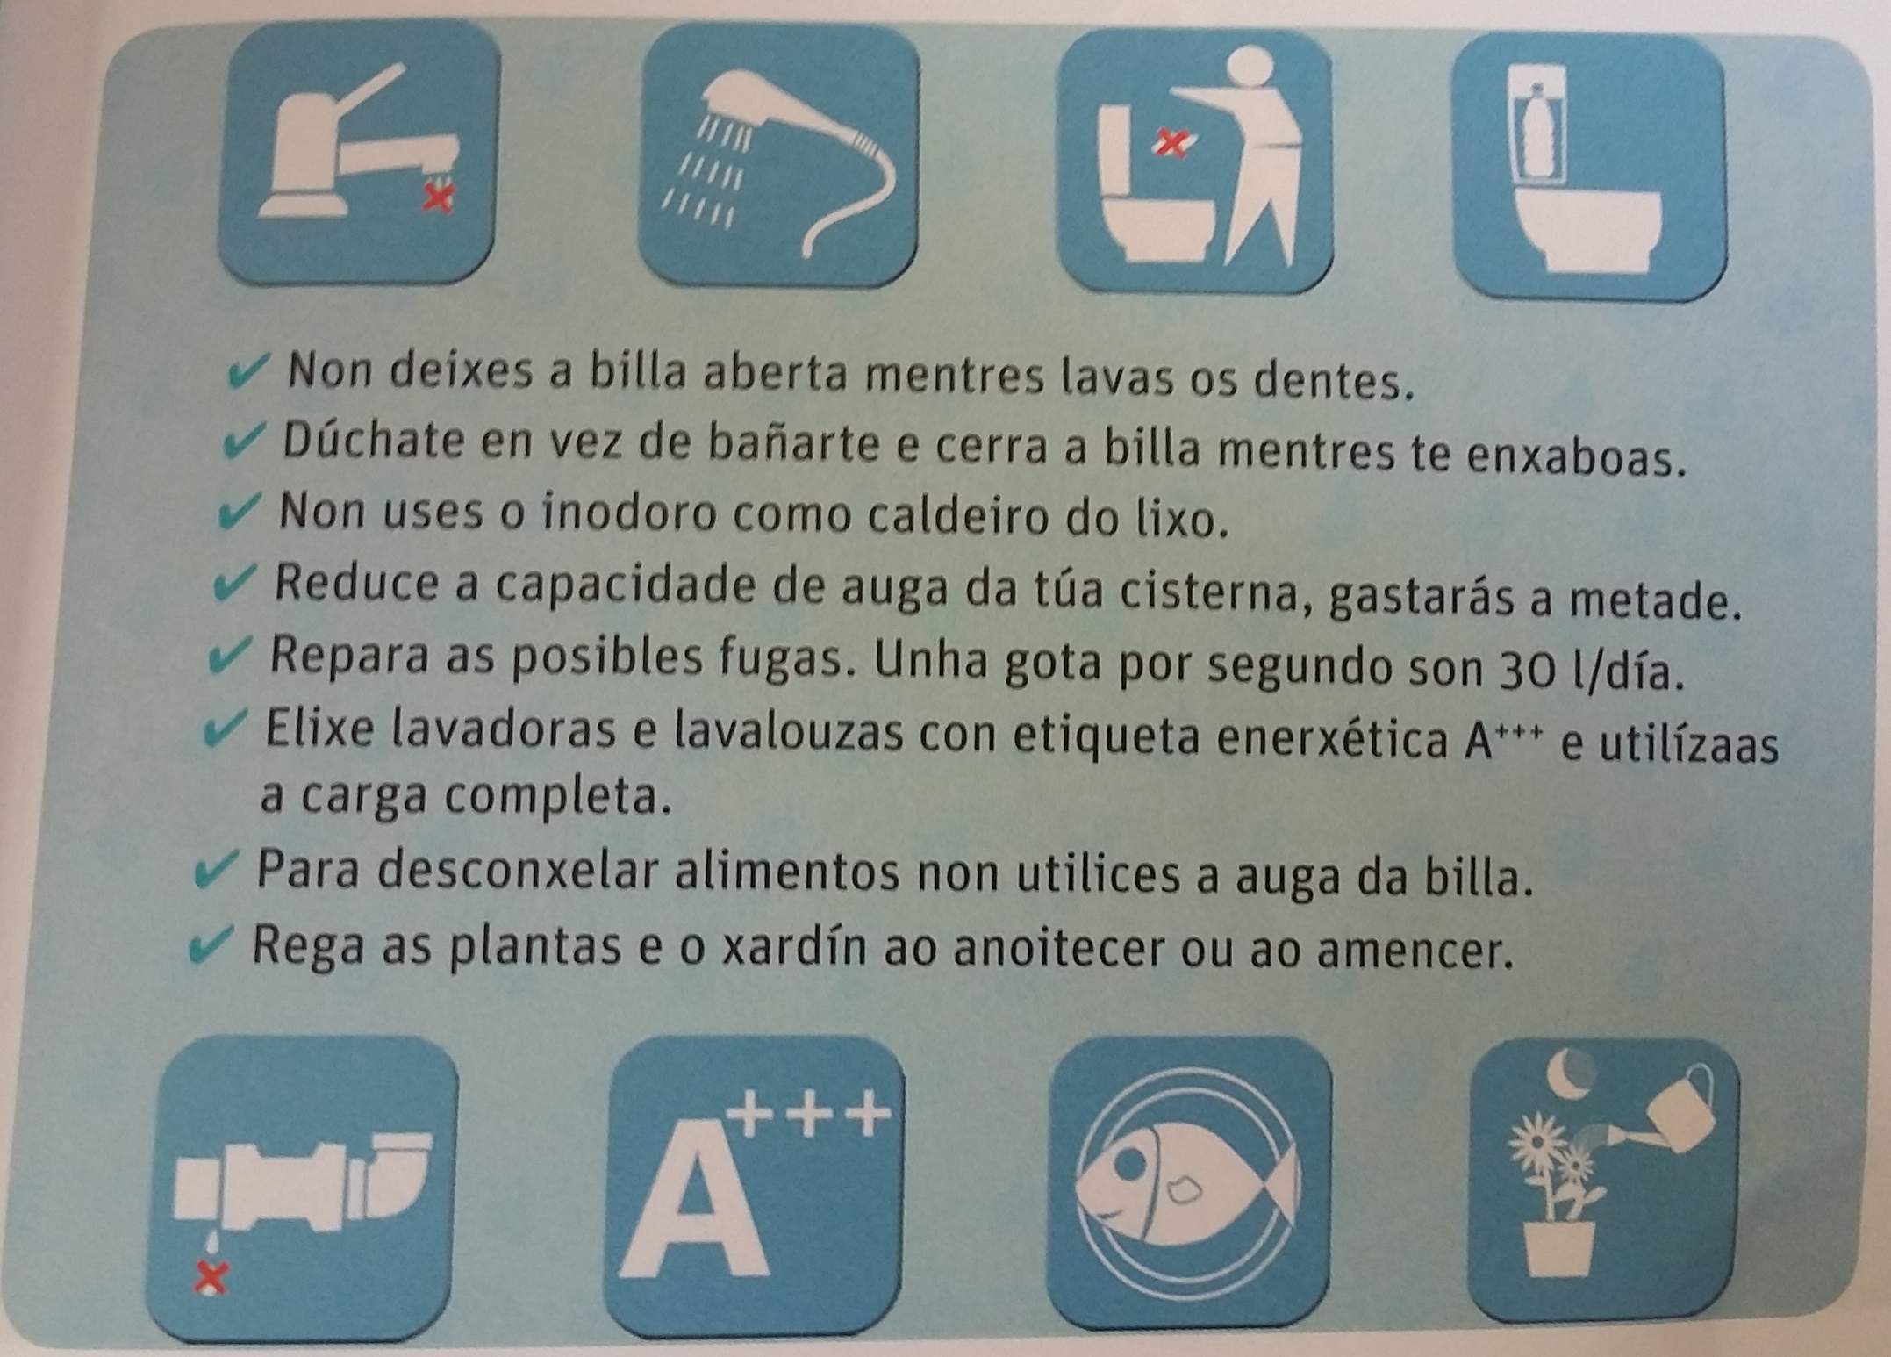
MEDIDAS DE AFORRO

